Slide 1

KẾ HOẠCH VÀ DỰ ÁN QUẢN LÝ TÀI SẢN

Slide 2
Cập nhật đầy đủ các chế độ về quản lý tài sản:
Nghị định 52/2009/NĐ-CP quy định chi tiết và hướng dẫn thi hành một số điều của Luật quản lý, sử dụng tài sản nhà nước
Quyết định 32/2008/QĐ-BTC về chế độ quản lý và tính hao mòn TSCĐ
Thông tư 89/2010/TT-BTC hướng dẫn chế độ báo cáo công khai quản lý, sử dụng tài sản nhà nước
Thông tư 09/2012/TT-BTC về việc sửa đổi, bổ sung Thông tư 245/2009/TT-BTC quy định thực hiện một số nội dung của Nghị định 52/2009/NĐ-CP

Slide 3
I. Giới thiệu :
- Phần mềm quản lý tài sản giúp các đơn vị thực hiện các nghiệp vụ quản lý tài sản: Đề nghị cấp, ghi tăng, thay đổi thông tin , đánh giá, khấu hao, hao mòn, điều chuyển, kiểm kê, bảo dưỡng, báo cáo... giúp các đơn vị (Sở y tế, bệnh viện, phường xã,..) tổng hợp báo cáo toàn ngành, tra cứu của đơn vị trực thuộc qua internet.
- Phần mềm được xây dựng trên công nghệ Web mới nhất, lưu trữ tập trung và có thể sử dụng mọi lúc mọi nơi, mọi thiết bị hiện đại.

Slide 4
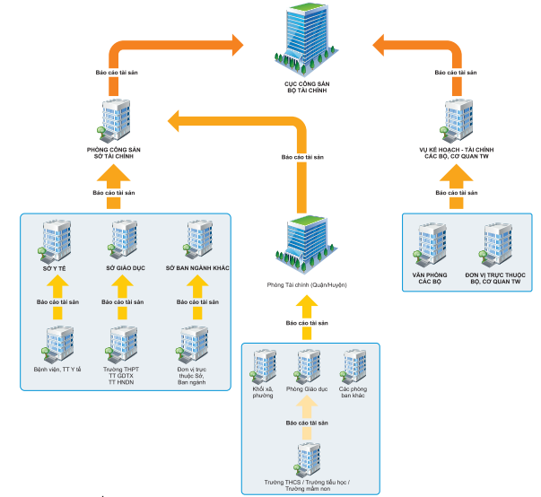
I. Giới thiệu :

Slide 5
II. Các chức năng cần có:
Nhập khẩu danh sách tài sản(Nhập liệu, Import Excel)
Lập kế hoạch mua sắm
Đề nghị trang cấp tài sản
Duyệt đăng kí
Theo dõi tài sản mới đưa vào sử dụng(Ghi tăng tài sản)
Xử lý tài sản, giảm tài sản(Ghi giảm tài sản)
Quản lý thay đổi thông tin sản phẩm trong quá trình sử dụng
Điều chuyển sử dụng tài sản

Slide 6
II. Các chức năng cần có:
9. Tính hao mòn/khấu hao tài sản
10. Đánh giá lại tại sản
11. Kiểm kê tài sản
12. Cho thuê/mượn tài sản
13. Bảo dưỡng tài sản
14. Phiếu sử dụng tài sản
15. Báo cáo

Slide 7
III. Sơ đồ tổng quát :
HỆ THỐNG QUẢN LÝ TÀI SẢN
1. Nhập khẩu
2. Tăng giảm
3. Quá trình SD
4. Duyệt đăng kí
5. Báo cáo
6. Quản trị
1.1 Khai danh mục
2.1 Ghi tăng
3.1 Mua sắm
4.1 Theo dõi ĐK
5.1 Kiểm kê
6.1 Người dùng
1.2 Khai tồn
2.2 Ghi giảm
3.2 Đề nghị trang cấp
4.2 Duyệt ĐK
5.2 Tra cứu
6.1 Phân quyền
2.3 Điều chuyển
3.3 Thay đổi thông tin
5.3 Báo cáo tổng hợp
3.4 Tính hao mòn/K hao
3.5 Đánh giá lại TS

Slide 8
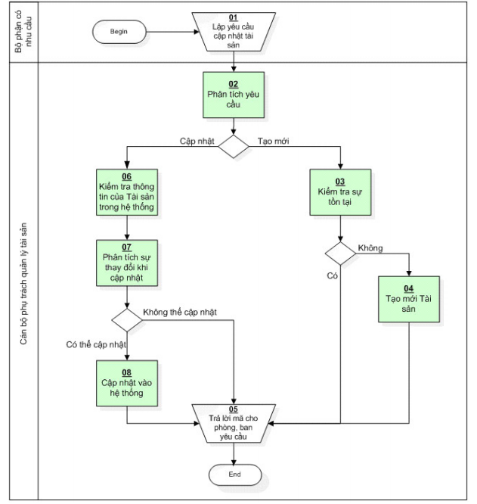
IV. Sơ đồ sử lý:
1. Quy trình nghiệp vụ nhập khẩu:

Slide 9
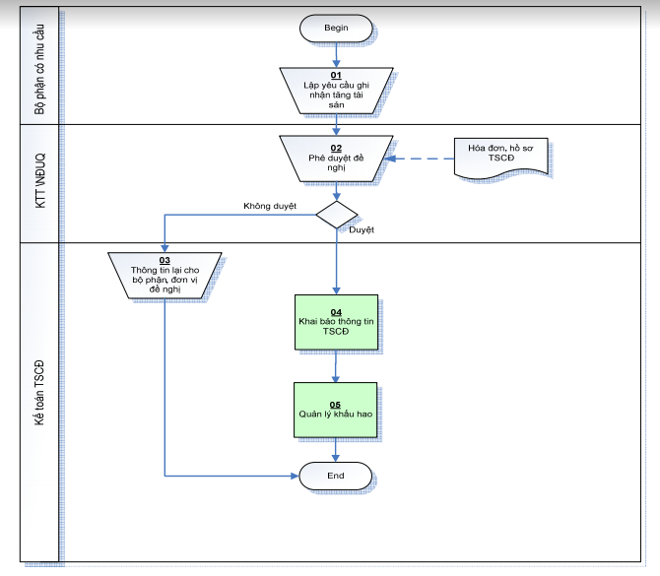
IV. Sơ đồ sử lý:
2. Quy trình nghiệp vụ ghi tăng tài sản do mua mới , đi thuê, trang cấp:

Slide 10
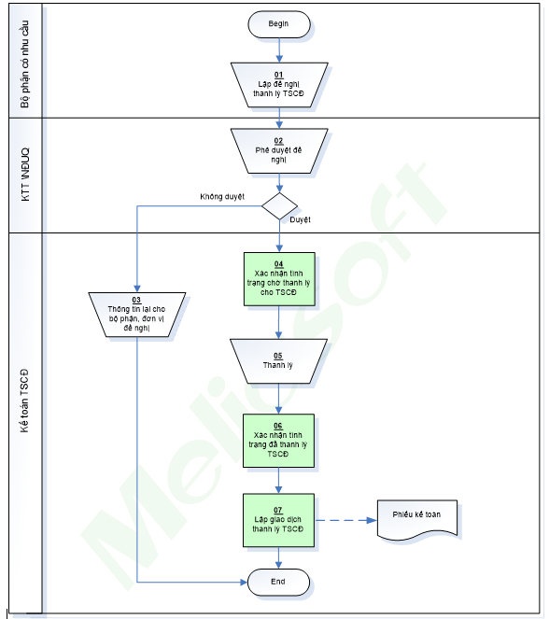
IV. Sơ đồ sử lý:
3. Quy trình nghiệp vụ giảm do thanh lý, chuyển nhượng:

Slide 11
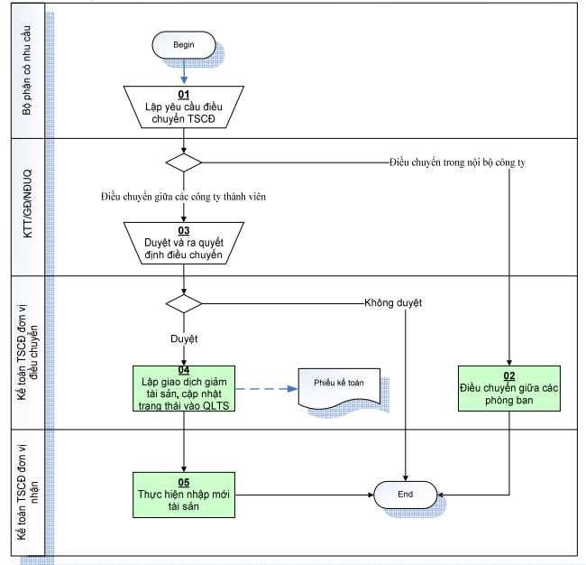
IV. Sơ đồ sử lý:
4. Quy trình nghiệp vụ điều chuyển tài sản:

Slide 12
IV. Sơ đồ sử lý:
5. Quy trình nghiệp vụ tính hao mòn, khấu hao:

Slide 13
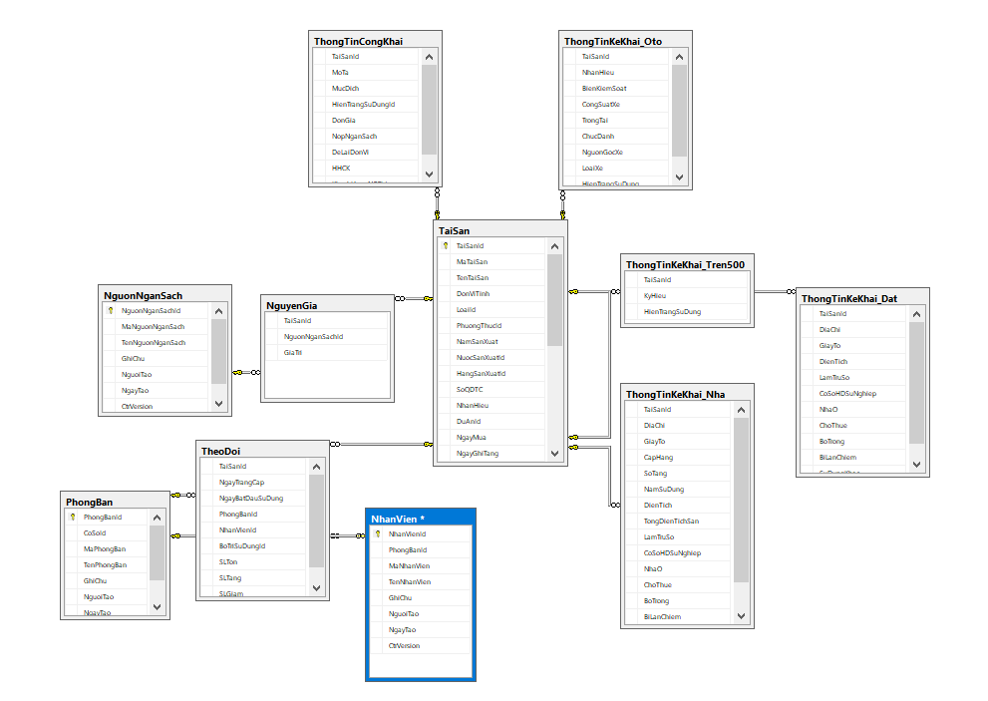
V. Dữ liệu cần lưu:
1. Thông tin tài sản:

Slide 14
V. Dữ liệu cần lưu:
Mô tả các thông tin chính cơ bản của Tài sản:
Cho phép khai báo thông tin tài sản khi đơn vị có tài sản đưa vào sử dụng
Nguyên giá của 1 tài sản do nhiều Nguồn Ngân Sách hình thành.
Tài sản có số lượng tồn Theo dõi theo Phòng Ban và Nhân viên quản lý.
Các tài sản như Oto, Nhà, Đất, Giá trị trên 500 triệu phải được quản lý Kê Khai các thông tin như bản trên.
Khai Thông tin công khai của tài sản để phục vụ báo cáo.
Chú ý : Ngoài những bảng trên còn có những bản Danh Mục như: LoaiTaiSan, NhomTaiSan, NuocSanXuat, HangSanXuat, CoSo

Slide 15
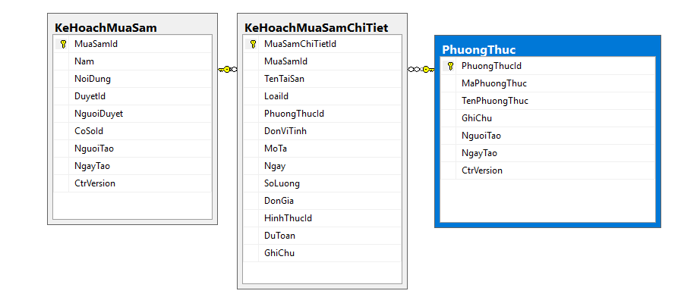
V. Dữ liệu cần lưu:
2. Kế hoạch mua sắm:
Mô tả:
Tại đơn vị sự nghiệp đầu năm, kế toán thường lập kế hoạch mua sắm tài sản mà đơn vị có nhu cầu sử dụng trong năm và gửi cho đơn vị cấp trên phê duyệt cùng với dự toán của đơn vị.
Kế hoạch mua sắm chỉ rõ tên tài sản, đặc điểm của tài sản, ... mà đơn vị mong muốn sử dụng.

Slide 16
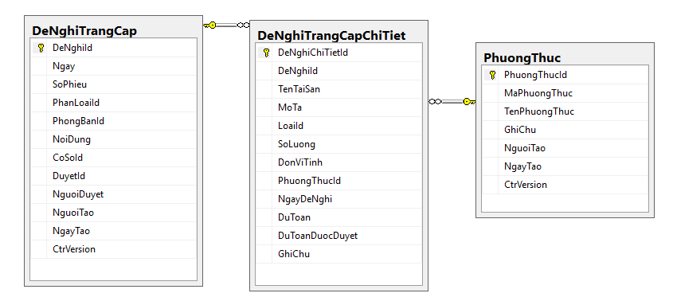
V. Dữ liệu cần lưu:
3. Đề nghị trang cấp tài sản:
Mô tả:
Trong năm, khi đơn vị phát sinh nhu cầu sử dụng tài sản, cán bộ quản lý tài sản hoặc kế toán kiêm nhiệm lập đề nghị trang cấp tài sản

Slide 17
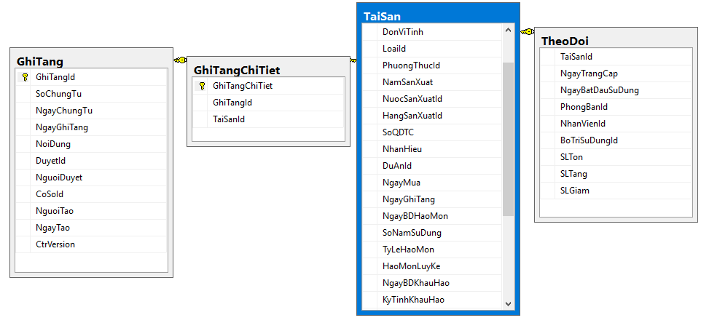
V. Dữ liệu cần lưu:
4. Ghi tăng tài sản:
Mô tả:
Tài sản khi bắt đầu đưa vào sử dụng, NSD sẽ khai báo thông tin ban đầu của tài sản. Các thông tin ban đầu này sẽ được sử dụng xuyên suốt trong quá trình sử dụng và quản lý tài sản.
Tài sản khi đưa vào sử dụng, NSD sẽ tiến hành ghi tăng tài sản.
NSD có thể ghi tăng cho 1 hoặc nhiều tài sản cùng 1 lúc

Slide 18
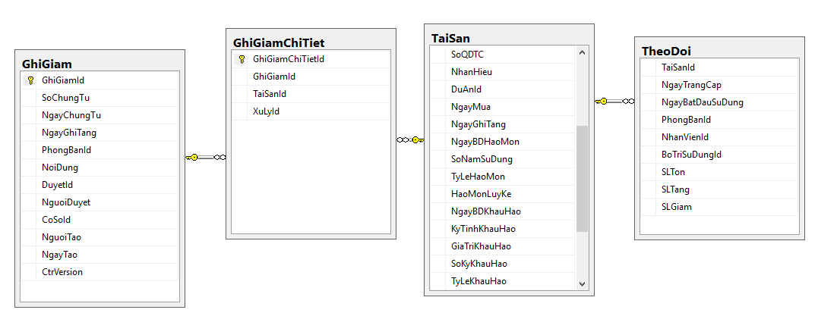
V. Dữ liệu cần lưu:
5. Ghi giảm tài sản:
Mô tả:
Khi đơn vị không có nhu cầu quản lý, sử dụng tài sản, cán bộ QLTS sẽ tiến hành lập giấy đề nghị xử lý tài sản với phương thức, thời gian dự kiến xử lý.
Khi tài sản được xử lý theo đề nghị xử lý đã lập, cán bộ QLTS sẽ tiến hành khai báo giảm tài sản sử dụng tại đơn vị.

Slide 19
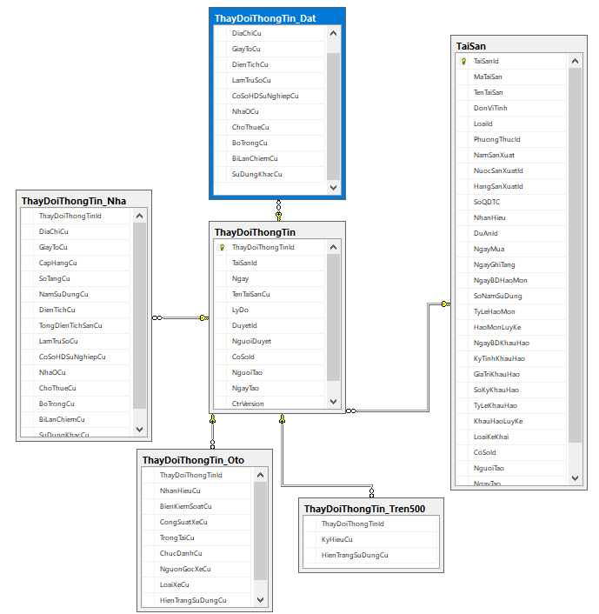
V. Dữ liệu cần lưu:
6. Thay đổi thông tin sử dụng:

Slide 20
V. Dữ liệu cần lưu:
Mô tả:
Với các tài sản là Nhà, Đất, Ô tô và các tài sản khác có giá trị trên 500 triệu - là những tài sản thuộc diện phải kê khai với Cơ quan Nhà nước, trong quá trình sử dụng có thể thay đổi một số thông tin. Ví dụ: đối với Đất, thay đổi thông tin Tên tài sản, Địa chỉ khuôn viên đất, Tổng diện tích, Giá trị, Hiện trạng sử dụng,...
Khi có thông tin liên quan đến tài sản thay đổi, cán bộ quản lý tài sản cần ghi nhận lại các thay đổi đó và lập các báo cáo kê khai thay đổi thông tin tương ứng.
Ví dụ:
Ngày 16/10/2012 chuyển mục đích sử dụng xe ô tô Mazda từ phục vụ cho Giám đốc Sở, nay phục vụ chung cho toàn Sở

Slide 21
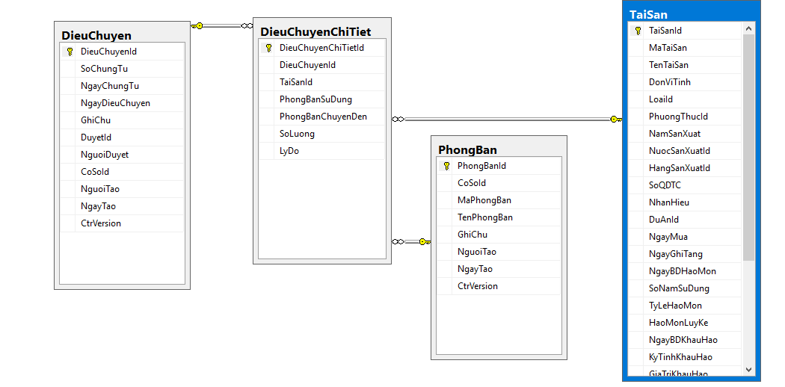
V. Dữ liệu cần lưu:
7. Điều chuyển sử dụng:
Mô tả:
Trong quá trình hoạt động, tài sản đang sử dụng ở bộ phận này có thể chuyển sang bộ phận khác sử dụng trong cùng đơn vị theo nhu cầu sử dụng tài sản của các bộ phận.

Slide 22
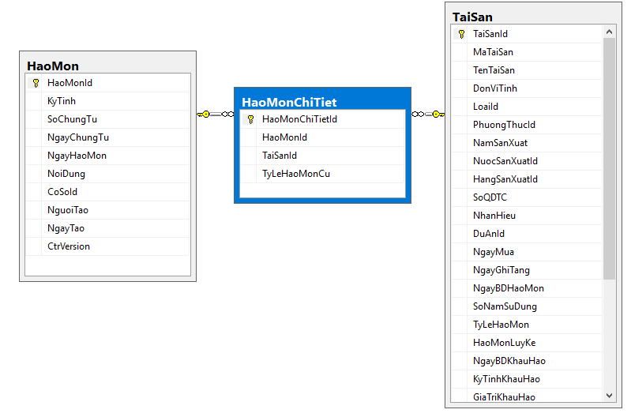
V. Dữ liệu cần lưu:
8. Tính hao mòn tài sản:
Mô tả:
Cho phép thực hiện lập và theo dõi các chứng từ tính hao mòn cho các tài sản tại đơn vị
Các tài sản sử dụng tại đơn vị, cần được tính hao mòn hoặc trích khấu hao theo từng kỳ
Với các tài sản sử dụng cho hoạt động sự nghiệp, cần thực hiện tính hao mòn vào thời điểm cuối năm
Với các tài sản sử dụng cho hoạt động sản xuất, kinh doanh dịch vụ cần được trích khấu hao vào cuối tháng, quý hoặc năm.

Slide 23
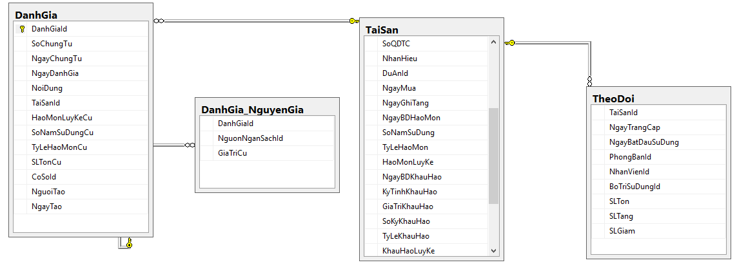
V. Dữ liệu cần lưu:
9. Đánh giá lại tài sản:
Mô tả:
Sau khi có quyết định của Nhà nước và đơn vị thực hiện đánh giá lại tài sản, tài sản có thể thay đổi các thông tin về nguyên giá, số năm sử dụng, …
Cán bộ quản lý tài sản tại đơn vị cần ghi nhận lại các thông tin của tài sản sau đánh giá.

Slide 24
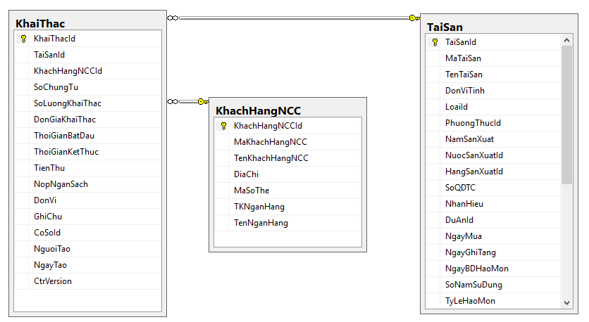
V. Dữ liệu cần lưu:
10. Cho thuê/mượn tài sản:
Mô tả:
Khai thác tài sản là việc tài sản của đơn vị không sử dụng mà cho đơn vị khác thuê dùng.
Với các tài sản này, cán bộ quản lý tài sản cần ghi nhận thông tin đơn vị thuê sử dụng, tài sản cho thuê, số lượng tài sản cho thuê, ...

Slide 25
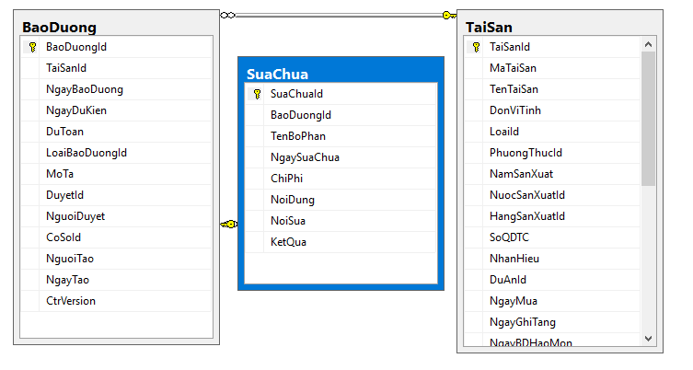
V. Dữ liệu cần lưu:
11. Bảo dưỡng:
Mô tả:
Để đảm bảo các tài sản sử dụng tại đơn vị hoạt động tốt, thông thường các tài sản thường được bảo dưỡng theo kỳ (VD: bảo dưỡng ô tô, máy móc...)
Cán bộ quản lý tài sản cần lập phiếu bảo dưỡng tài sản với dự kiến về chi phí, thời gian bảo dưỡng cũng như chi phí và thời gian bảo dưỡng thực tế của từng tài sản.
Sau khi sửa xong cán bộ quản lý cập nhật thông tin sửa chữa như bộ phận sửa chữa, ngày sửa, tổng tiền sửa, nội dung sửa. nơi sửa chữa.

Slide 26
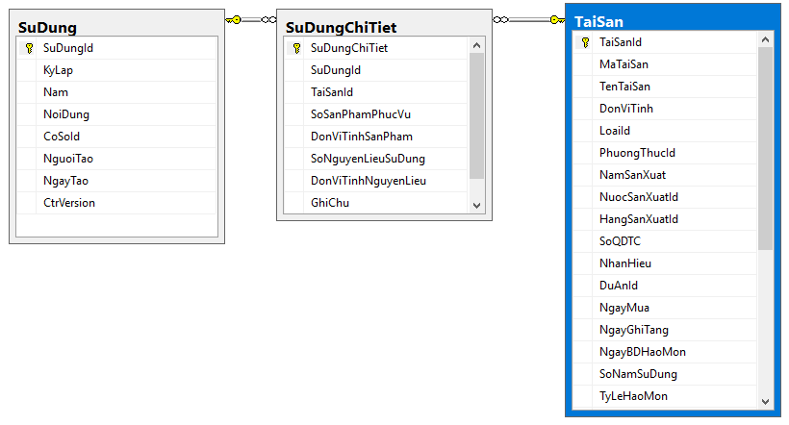
V. Dữ liệu cần lưu:
12. Thông tin sử dụng:
Mô tả:
Đến thời điểm cuối tháng, quý hoặc năm, cán bộ QLTS sẽ tiến hành khai báo tình hình sử dụng tài sản trong kỳ vừa qua.
Ví dụ:
Quý II/2012:
Xe ô tô Toyota di chuyển: 7.500 km.
Tổng số NVL sử dụng: 250 lít xăng

Slide 27
VI. Mẫu báo cáo cần có:
BÁO CÁO CHI TIẾT TSCĐ ĐANG SỬ DỤNG CỦA ĐƠN VỊ
BÁO CÁO TÌNH HÌNH TĂNG GIẢM TÀI SẢN CỐ ĐỊNH
BÁO CÁO KIỂM KÊ TÀI SẢN, TRANG THIẾT BỊ
THỐNG KÊ DANH MỤC TRANG THIẾT BỊ CỦA CÁC ĐƠN VỊ TRỰC THUỘC PHỤC VỤ ĐOÀN THANH TRA
Tài liệu: Quan Ly Tai San\Kho Trang Thiet Bi.xls

Slide 28
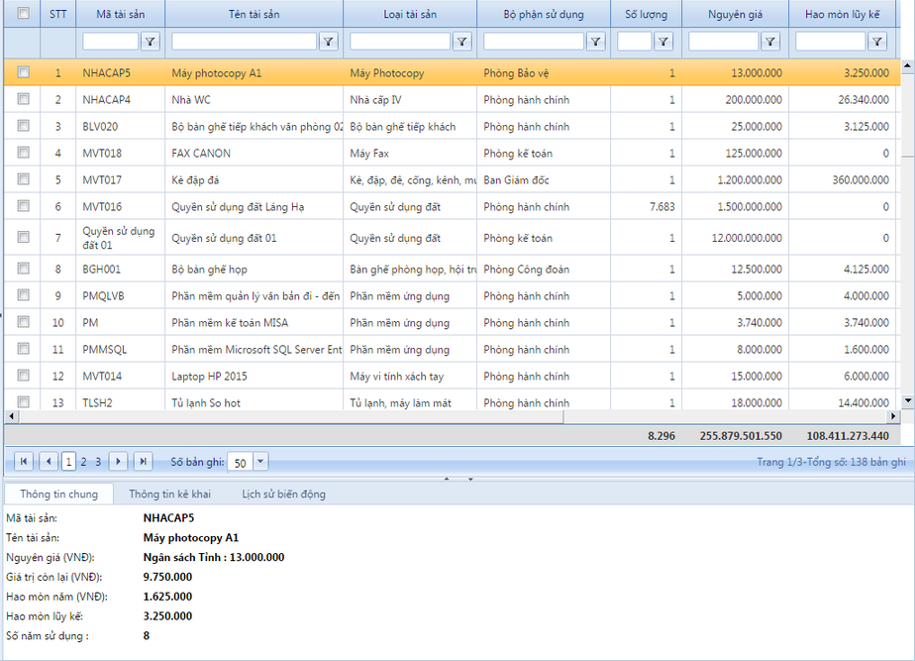
VII. Giao Diện:
1. Danh mục tài sản:
List(Danh sách)

Slide 29
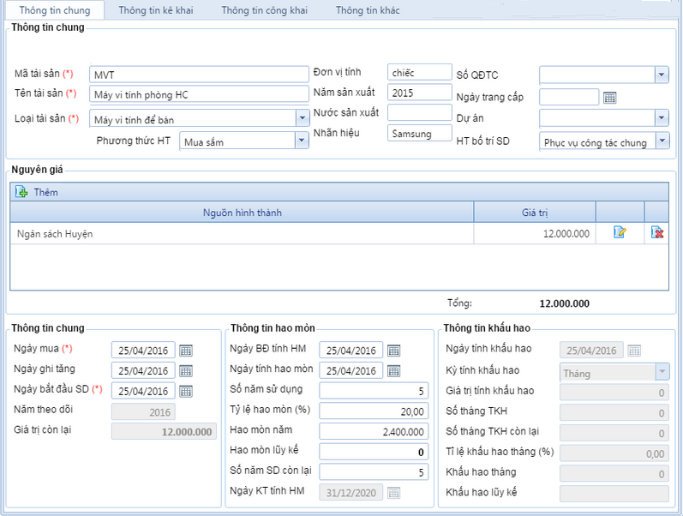
VII. Giao Diện:
Edit(Thêm,xóa,sửa )

Slide 30
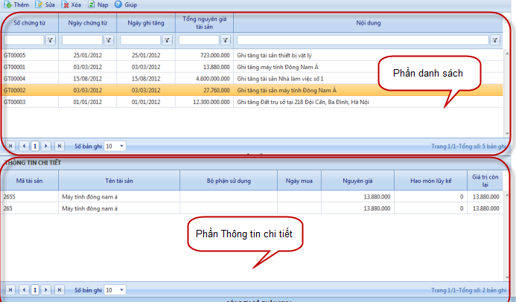
VII. Giao Diện:
2. Ghi tăng:
List(Danh sách)

Slide 31
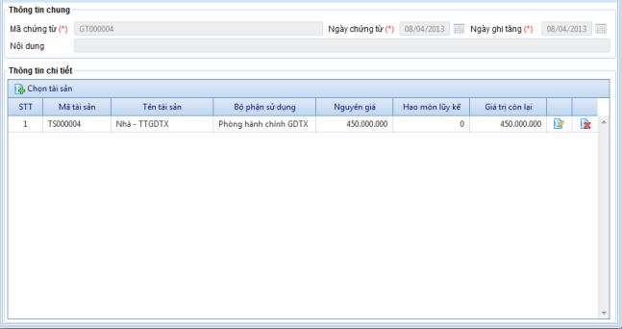
VII. Giao Diện:
Edit(Thêm,xóa,sửa )

Slide 32
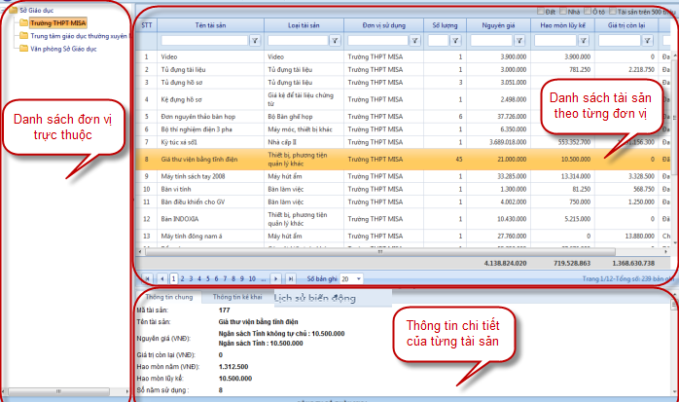
VII. Giao Diện:
3. Tra cứu:

